Slide 1
Niveau 3 · Deel 23
Domain-Driven Design — deel 23
Strategisch herontwerp op stelselschaal: het kerndomein heroverwegen onder de Wtp-transitie — Niveau 3: expert · opening

Slide 2
Waar niveau 3 begint
Niveau 2: het complete landschap in kaart.
Vijf systemen, een kerndomein, zeven patronen.
Negen maanden vóór 1 januari 2028.

Slide 3
De Wtp-deadline
1 januari 2028. Invaren: één bewerking,
meer dan een miljoen deelnemers, onomkeerbaar.

Slide 4
"kerndomein — heroverwegen?"

Slide 5
"We hebben negen maanden aan die kaart gewerkt.
Dat verandert niet omdat er een deadline bij komt."

Slide 6
"Is dat nog het doel dat bepaalt waar onze beste mensen
moeten zitten — of is dat inmiddels iets anders?"

Slide 7
"Een kerndomeinkeuze die je nooit opnieuw durft
te bevragen, is geen strategische keuze meer.
Het is een gewoonte die toevallig ooit een keuze was."

Slide 8
Wat dit deel oplevert
Waarom een kerndomeinkeuze een uitspraak over een moment is
Twee valkuilen bij heroverwegen
De herijkingstoets
Toegepast op het Meridiaan-landschap

Slide 9
Een kerndomeinkeuze is geen permanente eigenschap
Ze beantwoordt een vraag.
Verandert de vraag, dan kan het antwoord meeveranderen —
niet omdat het model fout was.

Slide 10
Niveau 2: de vraag was
Welk deel houdt de dagelijkse mutatieketen
betrouwbaar en traceerbaar?
Antwoord: het Mutatieplatform.

Slide 11
Niveau 3: de vraag wordt
Welk deel bepaalt of Meridiaan één keer, binnen
een vaste termijn, foutloos kan invaren
voor een miljoen deelnemers?

Slide 12
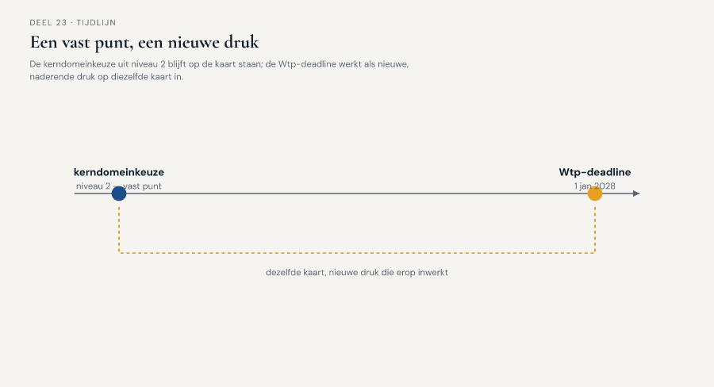
Figuur 23-1
Tijdlijn: de kerndomeinkeuze uit niveau 2 als vast punt, de Wtp-deadline als nieuwe druk

Slide 13
Valkuil 1
Alles heroverwegen omdat er iets verandert.
Kost tijd. Verwatert aandacht juist nu.

Slide 14
Valkuil 2
Niets heroverwegen omdat de vorige keuze
veel werk heeft gekost.
Sunk cost is geen argument voor juistheid.

Slide 15
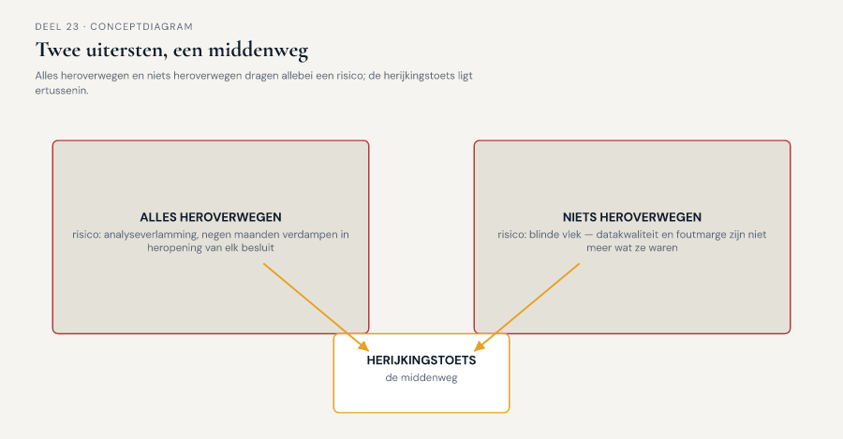
Figuur 23-2
Twee kolommen — alles heroverwegen, niets heroverwegen — met het risico van elk, en de herijkingstoets ertussenin

Slide 16
Vier verschuivingen
Continu → eenmalig.
Foutmarge → nul, op één moment.
Geen toezichthouder → DNB.
Scope → ook historische datakwaliteit.

Slide 17
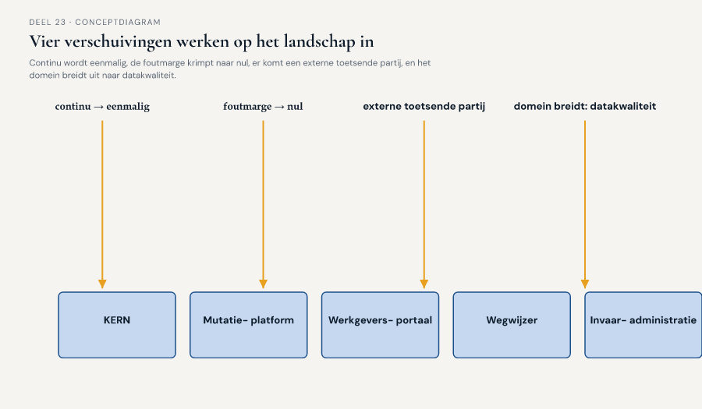
Figuur 23-3
De vier verschuivingen als pijlen die op de landschapskaart uit niveau 2 inwerken

Slide 18
De herijkingstoets, stap 1
Wat vraagt de nieuwe druk daadwerkelijk —
los van welk systeem dat raakt?

Slide 19
De herijkingstoets, stap 2
Waar zit, gegeven die vraag, de meeste
onopgeloste complexiteit?

Slide 20
De herijkingstoets, stap 3
Wat verandert er concreet aan waar de investering
naartoe gaat — en wat blijft gelijk? Waarom?

Slide 21
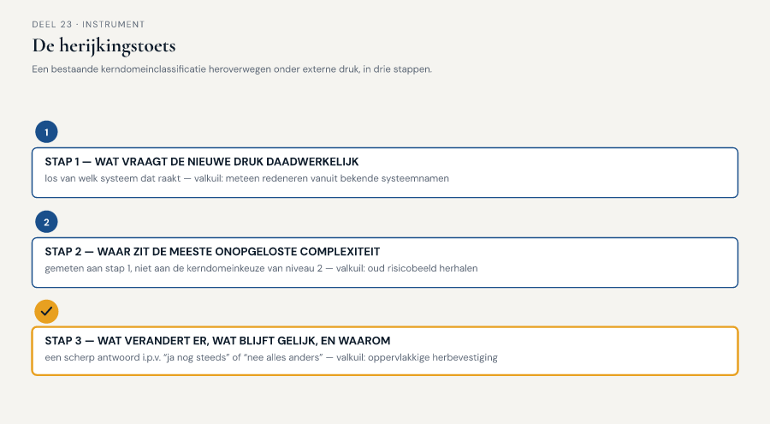
Figuur 23-4
De drie stappen als stroom, elk met het typische valkuilrisico

Slide 22
Terug naar de casus: stap 1
Eenmalig. Foutloos. Vaste termijn.
Aantoonbaar bij DNB.

Slide 23
"Bij de mutatieketen kunnen we een fout morgen
herstellen. Bij het invaren hebben we die morgen niet."

Slide 24
Stap 2 — de verrassing
KERN: niet langer de stabiele, gegeven bron.
Het grootste, minst onderzochte risico.

Slide 25
De herijkte uitspraak
Mutatieplatform blijft kerndomein — de mutatieketen.
KERN-datakwaliteit wordt tweede, tijdelijk kerndomein —
het invaren.

Slide 26
"Anders hadden we de beste mensen op het Mutatieplatform
gehouden tot DNB ernaar vraagt en we geen antwoord hebben."

Slide 27
"Als jullie dit over vier maanden nog een keer doen,
verwachten jullie dan hetzelfde antwoord?"

Slide 28
Vooruit
Deel 24: KERN saneren. Deel 25: consistentie bij het invaren.
Deel 26: taal-drift bewaken — en het eerste bericht
over een overname met een onverenigbaar deelnemersmodel.

